Slide 1
유체 해석 실습 보고서 (NACA0012_Optimization)
2021010502 왕세영

Slide 2
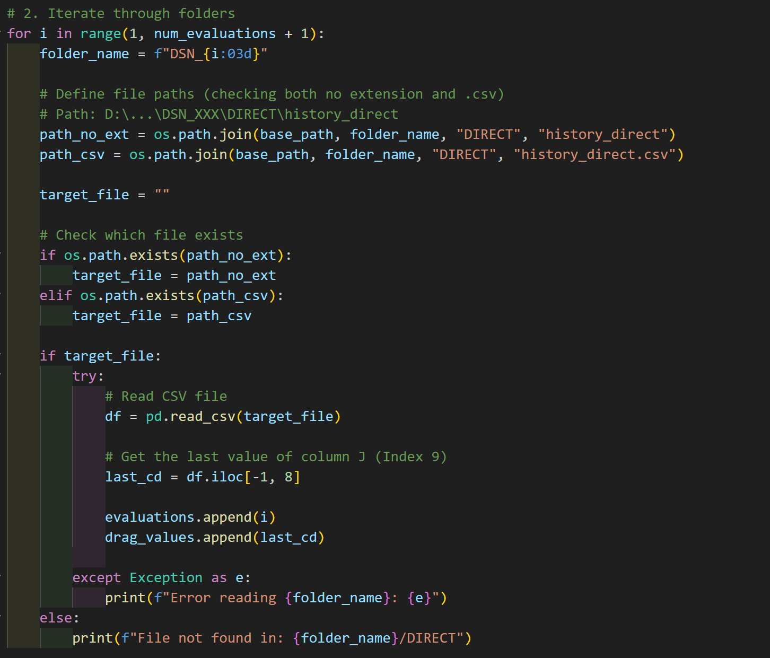
opt_CD.py (항력 수렴 그래프 생성)
이 코드는 수십 개의 결과 폴더를 자동으로 순회하며 최적화 진행 상황을 추적합니다.
자동 폴더 탐색: for 루프를 이용해 DSN_001부터 DSN_032까지의 폴더 경로를 자동으로 생성하여 접근한다.
CSV 파싱: 각 폴더 내의 history_direct.csv을 pandas 라이브러리로 읽어온다.
데이터 추출: 명령어를 사용해, 해당 설계 단계(DSN)에서 수렴된 마지막 항력 계수만 뽑아낸다.
데이터 저장: 추출한 데이터를 엑셀 파일로 저장하여 원본 데이터를 보존한다.
시각화: matplotlib를 사용해 그래프를 그린다.

Slide 3
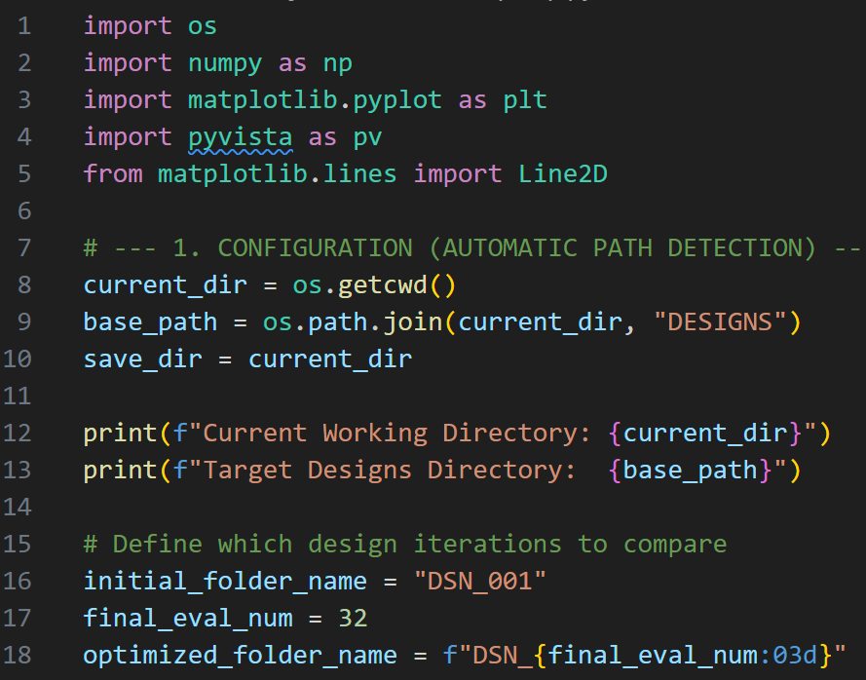
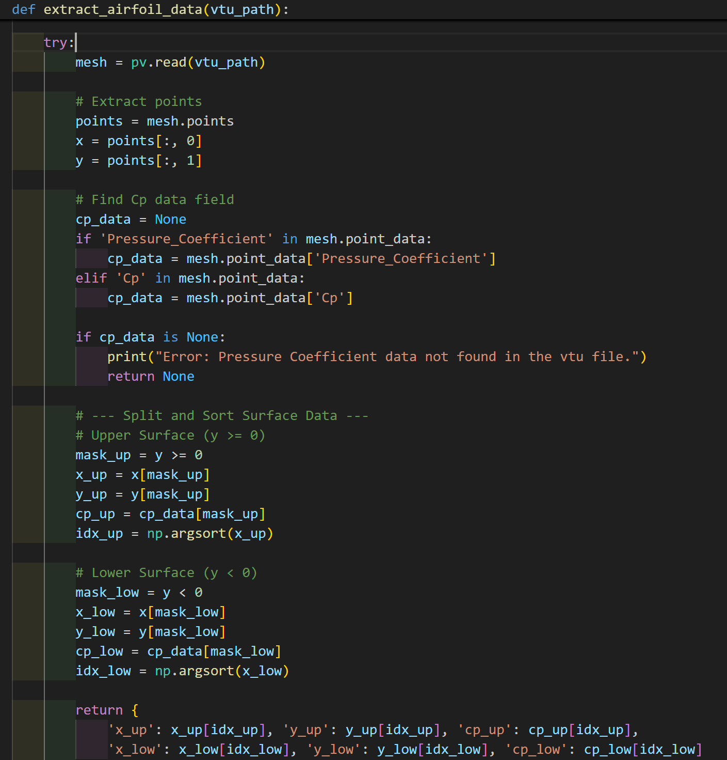
opt_Cp.py (압력 분포 및 형상 비교)
이 코드는 초기 형상과 최적 형상의 3차원 결과 파일을 읽어 2차원 단면 데이터를 추출하고 비교합니다.
PyVista 활용: 파라뷰를 켜지 않고도 파이썬에서 .vtu 파일을 직접 읽고 데이터를 조작하기 위해 pyvista 라이브러리를 사용했다.
데이터 필터링: 3차원 메쉬 데이터에서 표면의 점과 그 점에서의 압력 계수 데이터를 추출한다.
윗면/아랫면 분리: 에어포일 그래프를 깔끔하게 그리기 위해 y >= 0 조건으로 윗면과 아랫면 데이터를 분리하고, X좌표 순서대로 정렬했다. 이렇게 하지 않으면 그래프 선이 뒤엉키게 된다.
서브플롯 생성:
위쪽 (Cp): 공기역학 관례에 따라 Y축을 반전하여 흡입력이 위로 가도록 그렸다.
아래쪽 (Geometry): 에어포일의 실제 형상 비율이 왜곡되지 않도록 axis('equal') 옵션을 적용했다.

Slide 4
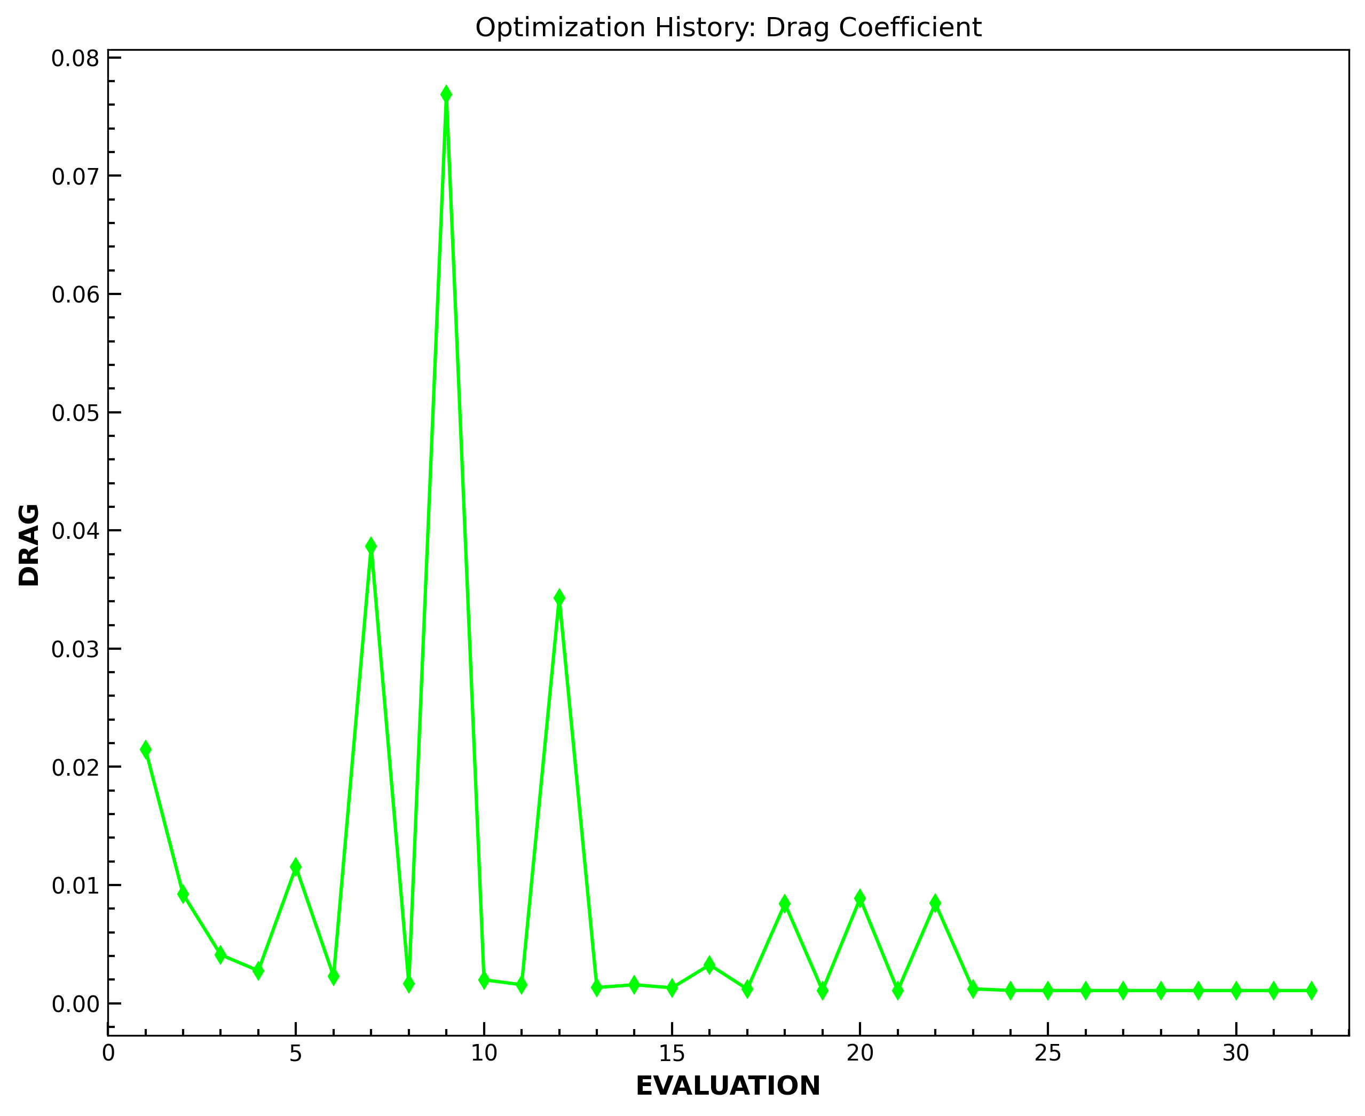
최적화 이력
X축 (Evaluation): 최적화 과정에서 수행된 설계 변경 및 해석 횟수다. 총 32회의 반복 계산이 수행됐다.
Y축 (DRAG): 항력 계수
초기 상태: 초기 형상에서의 항력 계수는 약 0.022 수준으로 높게 시작한다. 이는 천음속에서 발생하는 강한 충격파 때문이다.
탐색 과정: 10회, 12회 등에서 그래프가 튀는 현상은 최적화 알고리즘이 해를 찾는 과정에서 발생하는 자연스러운 탐색 과정이다.
최종 결과: 약 23회 이후부터 그래프가 바닥에 수렴하며 안정화된다. 최종 항력 계수는 0.002 수준으로, 초기 대비 약 90% 이상 획기적인 항력 감소를 달성했다.

Slide 5
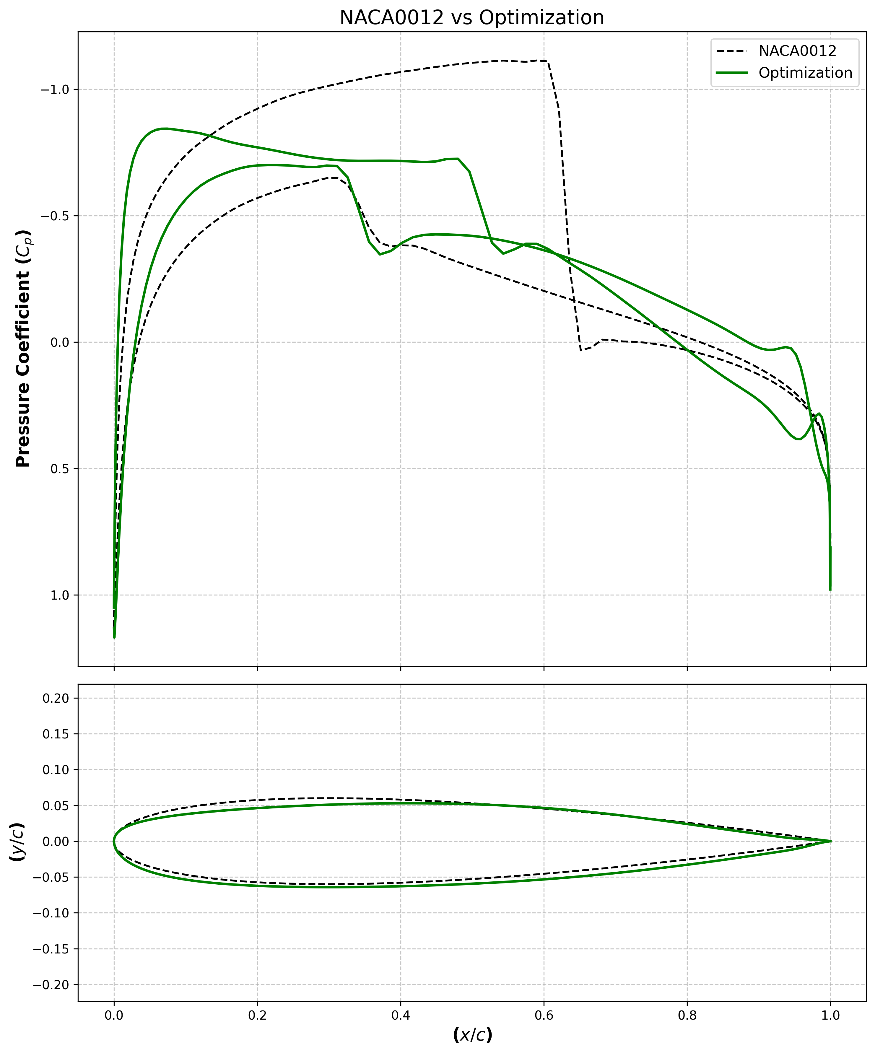
최적화 전후 공력 특성 및 형상 비교
위쪽 그래프 (Cp 분포)
- 검은 점선 (NACA0012): x/c = 0.6 위치에서 압력 계수가 급격히 상승하는 수직 구간이 보인다. 이것이 바로 강한 충격파이며, 조파 항력의 주원인이다.
초록 실선 (Optimization): 최적화 후, 이 충격파 구간이 사라지고 압력이 부드럽게 회복되는 것을 확인할 수 있다. 이를 Shock-free 설계라고 하며, 항력 감소의 직접적인 원인이다.
아래쪽 그래프 (Airfoil Geometry)
- 검은 점선: 기존의 대칭형 NACA 0012 형상이다.
- 초록 실선: 최적화된 형상이다. 윗면이 납작해 것을 볼 수 있다. 이는 유속이 너무 빨라져서 충격파가 생기는 충격파가 생기는 것을 막기 위해 곡률을 줄인 결과다. 또한 전체적으로 약간의 캠버가 생겨 양력은 유지하면서 항력을 줄이는 방향으로 진화했다.

Slide 6
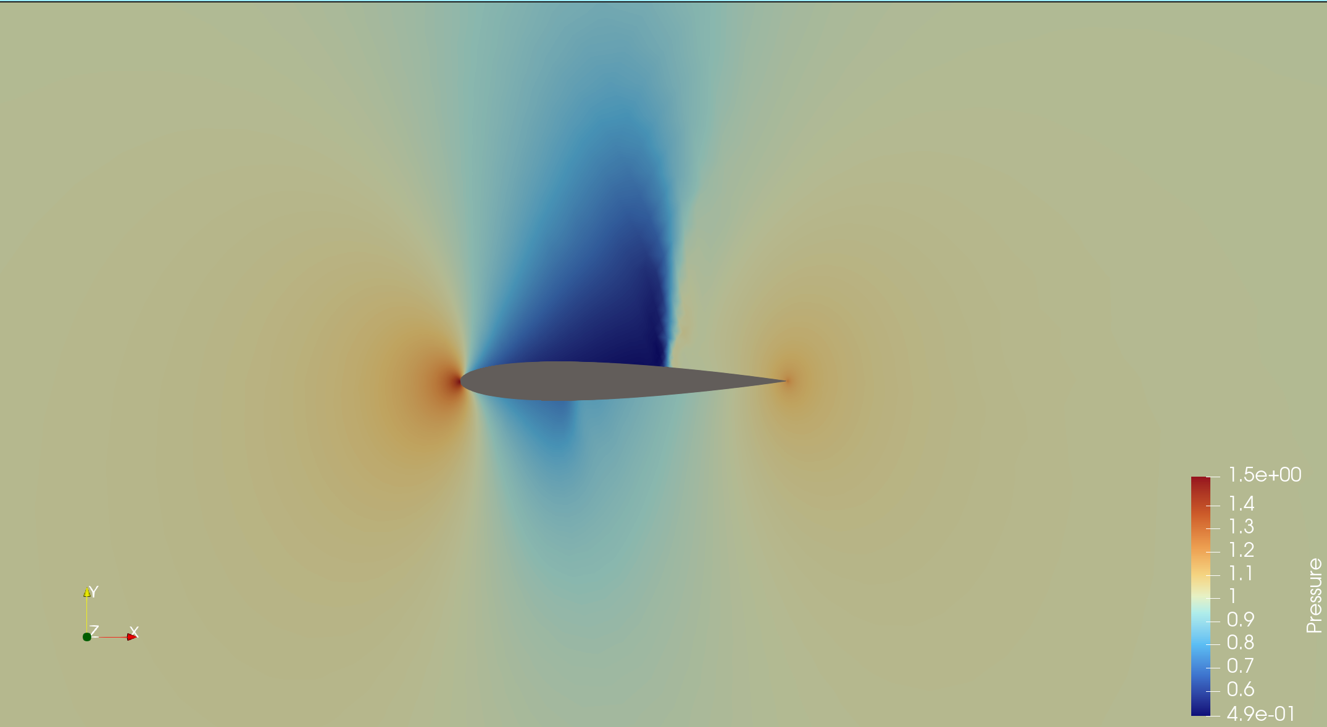
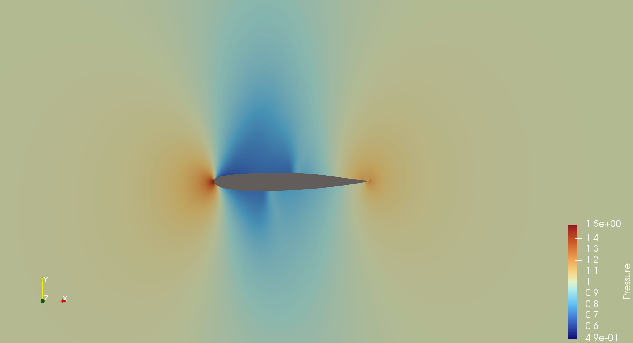
유동장 가시화 비교
그림 1 (초기 형상): 에어포일 윗면에 저속과 고속 경계면 뒤쪽에 급격한 변화가 보인다. 이것이 시각적으로 포착된 충격파다.
그림 2 (최종 형상): 윗면의 유동 색상 변화가 훨씬 부드러워졌다. 날카로운 충격파가 사라지고 유동이 매끄럽게 흐르는 것을 확인할 수 있다. 이 가시화 결과는 앞서 본 그래프의 결과를 뒷받침한다.
그림 1. 초기 형상 압력장
그림 2. 최종 형상 압력장

